Slide 1
PaddlePaddle平台和深度学习概述

Slide 2
课程概述
任课教师：王津 博士 副教授 E-Mail: wangjin@ynu.edu.cn
计算机科学与技术（元智大学） 、通信与信息系统（云南大学）双博士学位
智能科学与技术专业负责人
智能科学与技术导论
课程下半部分介绍如何使用PaddlePaddle平台实现机器学习系统
学习Python编程语言
尝试自己动手来写机器学习系统
GitHub项目地址：https://github.com/wangjin0818/Object_Oriented_Programming_2019

Slide 3
课程考核
平时成绩（20%）
出席情况
K-Chart
AiStudio成绩（20%）
波士顿房价预测
鸢尾花分类
期末报告（60%）
手写体数字识别—从零开始
课程学习报告

Slide 4
目录
1
深度学习平台
飞桨PaddlePaddle
AI Studio
2
深度学习基础
深度学习概述
深度学习入门知识
3
自然语言处理基础
自然语言处理概述
自然语言处理入门知识
4
Python基础知识
Python概述、基础语法
机器学习常用库

Slide 5
目录
1
深度学习平台
飞桨PaddlePaddle
AI Studio
2
深度学习基础
深度学习概述
深度学习入门知识
3
自然语言处理基础
自然语言处理概述
自然语言处理入门知识
4
Python基础知识
Python概述、基础语法
机器学习常用库

Slide 6
深度学习平台
飞桨PaddlePaddle
AI Studio

Slide 7

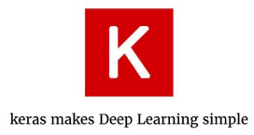


主流的深度学习平台
飞桨PaddlePaddle是国内唯一功能完备的端到端开源深度学习平台，集深度学习训练和预测框架、模型库、工具组件、服务平台为一体，致力于让深度学习技术的创新与应用更简单，非常适合中国的企业和开发者。
GitHub项目地址：https://github.com/PaddlePaddle/Paddle
Keras是基于Python开发的极其精简并高度模块化的神经网络库，在TensorFlow 或 Theano 上都能够运行，是一个高度模块化的神经网络库，支持GPU和CPU运算。Keras侧重于开发快速实验，用可能最少延迟实现从理念到结果的转变，即为做好一项研究的关键。
GitHub项目地址:
https://github.com/fchollet/keras
Caffe 是由神经网络中的表达式、速度及模块化产生的深度学习框架。Caffe是一个基于C++/CUDA架构框架，开发者能够利用它自由的组织网络，目前支持卷积神经网络和全连接神经网络（人工神经网络）。在Linux上，C++可以通过命令行来操作接口，运算上支持CPU和GPU直接无缝切换。
但官方文档和教程支持不是很充分，对初学者来说门槛较高。
GitHub项目地址:
https://github.com/BVLC/caffe
TensorFlow是谷歌基于C++开发、发布的第二代机器学习系统。开发目的是用于进行机器学习和深度神经网络的研究。目前Google 的Google App 的语音识别、Gmail 的自动回复功能、Google Photos 的图片搜索等都在使用 TensorFlow 。
但内部概念众多，结构复杂，API繁重上手困难，
版本迭代快API兼容性问题。
GitHub项目地址：https://github.com/tensorflow/tensorflow

Slide 8
飞桨PaddlePaddle
飞桨PaddlePaddle-源于产业实践的开源深度学习平台，具有以下5个特点：
1. 兼具灵活性和效率，同时支持动态图和静态；
2. 源于实际业务淬炼，提供应用效果最佳的官方模型；
3. 源于业界顶尖实践，输出最强的超大规模并行深度学习平台能力；
4. 追求极致速度体验，推出推理引擎一体化设计，训练到多端推理的无缝对接；
5. 秉承用户至上理念，提供系统化技术服务与支持。
7月1日发布！
网址：http://www. PaddlePaddle.org
V0.10
V0.11
V0.12
V0.13
V0.14
V0.15
V1.0
V1.1
V1.2
V1.3
V1.4
V1.5
V2
Fluid
飞桨PaddlePaddle一直在持续更新版本！

Slide 9
飞桨PaddlePaddle全景
飞桨PaddlePaddle在深度学习框架的基础之上，还提供了一整套紧密关联、灵活组合的完整工具组件和服务平台，有利于深度学习技术的应用落地。
服务平台
EasyDL
零基础定制化训练和服务平台
AI Studio
一站式开发平台
EasyEdge
端计算模型生成平台
PaddleHub
迁移学习
PARL
强化学习
AutoDL Design
自动化网络结构设计
VisualDL
训练可视化工具
EDL
弹性深度学习计算
PGL
图神经网络
工具组件
模型库
PaddleRec
PaddleNLP
PaddleCV
PaddleSpeech
核心框架
开发
训练
预测
大规模
分布式训练
工业级
数据处理
Paddle Serving
Paddle Mobile
PaddleSlim
安全与加密
动态图
静态图

Slide 10
飞桨PaddlePaddle本地环境搭建
目前飞桨PaddlePaddle支持以下环境:
Ubuntu 14.04 /16.04 /18.04
CentOS 7 / 6
MacOS 10.11 / 10.12 / 10.13 / 10.14
Windows7 / 8/ 10 (专业版/企业版)
飞桨PaddlePaddle支持使用pip快速安装，执行下面命令完成CPU版本的快速安装：
pip install PaddlePaddle
如需安装GPU版本的飞桨PaddlePaddle，或查询更详细的安装方法，请参考安装说明：
http://PaddlePaddle.org/documentation/docs/zh/1.4/beginners_guide/install/index_cn.html

Slide 11

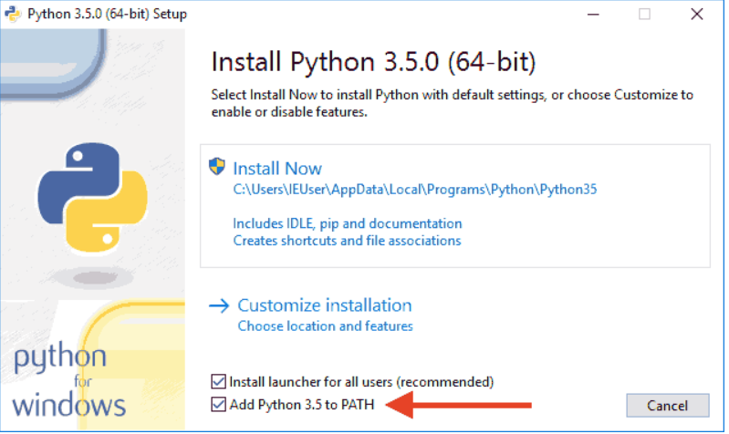
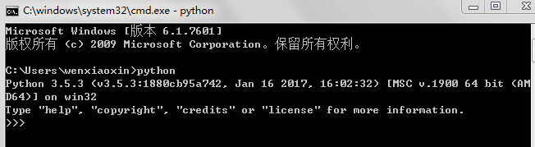
本地环境搭建
安装Python
下载Python3.5.3
1）自行百度下载
2）百度网盘https://pan.baidu.com/s/1t_mBGiwre7eGTio-0MRqmQ，提取码：4efy
安装Python3.5.3
（注：版本要求3.5.1+/3.6/3.7）
安装是否成功
cmd中执行python命令
3.5.3
3.5.3
勾选“Add Python3.5 to PATH”

Slide 12
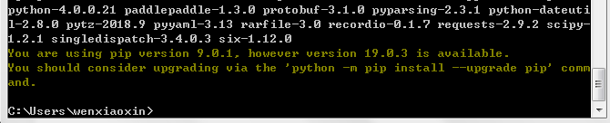
本地环境搭建
安装飞桨PaddlePaddle
在线pip安装
cmd中，执行pip install PaddlePaddle,开始安装
升级pip版本
如果提示pip版本过低，按照提示，执行python -m pip install --upgrade pip，升级pip

Slide 13
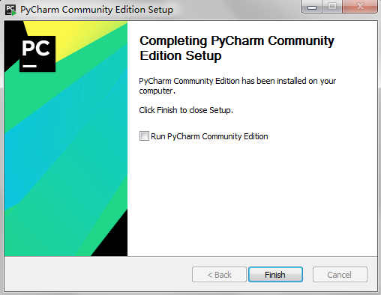
本地环境搭建
安装PyCharm
下载PyCharm
1）自行百度下载
2）百度网盘https://pan.baidu.com/s/1t_mBGiwre7eGTio-0MRqmQ，提取码：4efy
安装PyCharm
默认安装即可

Slide 14
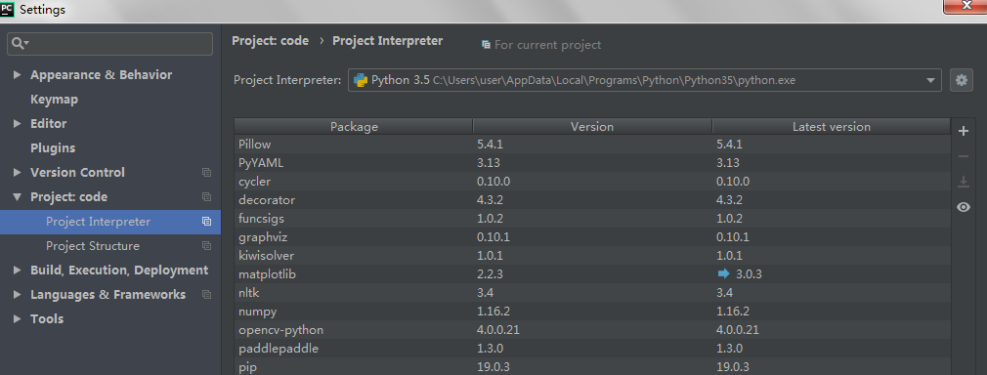
本地环境搭建
配置Python解释器
1）点击file->Settings
2）点击Project Interpreter,选择Add Local
2.点击这里，选择Add local
1.点击这里

Slide 15
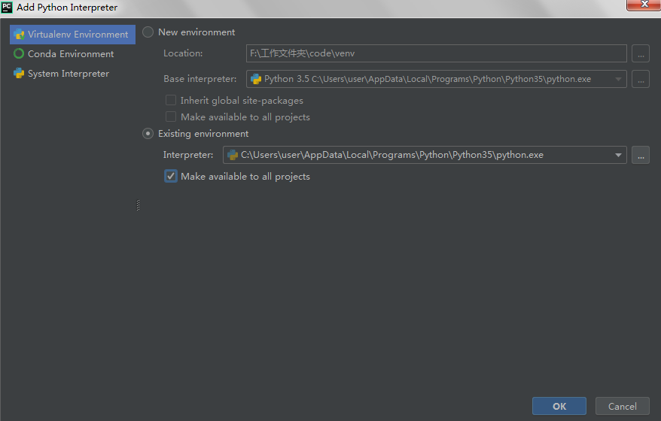
本地环境搭建
配置Python解释器
3）点击Vitualenv Environment->Existing environment，
选择Python安装路径，
勾选“Make available to all projects”，
配置完成。
1.点击
2.点击
3.选择Python安装路径
4.勾选
5.配置完成，点击

Slide 16
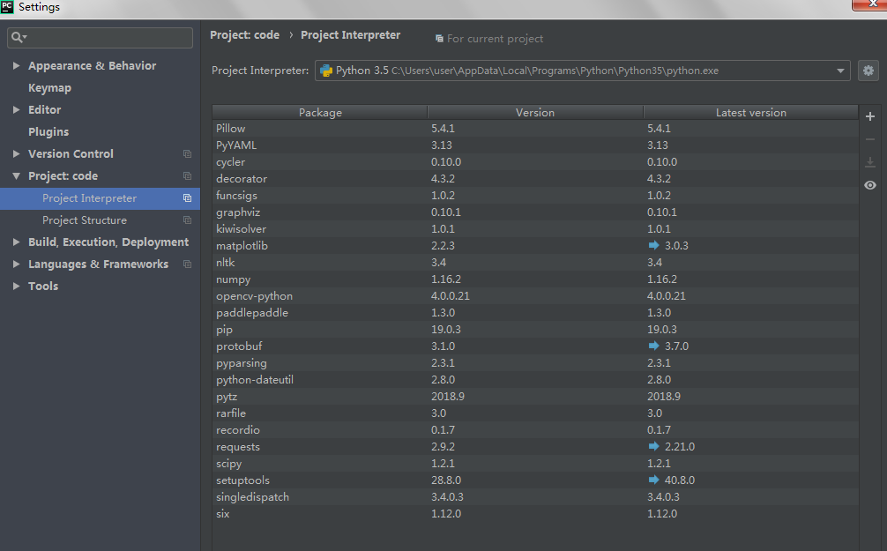
本地环境搭建
配置Python解释器
4）加载完成后，会显示出Python安装过的所有包，证明PyCharm调试已经成功了。
安装过的包在这里显示

Slide 17
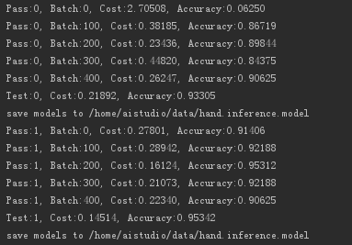
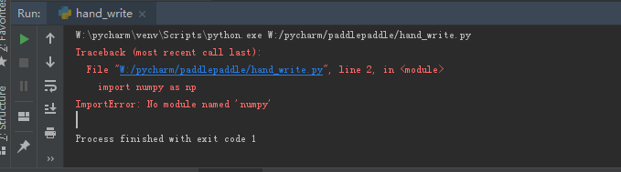
本地环境搭建
双击我！！
代码测试
将测试代码复制到PyCharm中，点击运行，出现下图左侧所示信息，则运行成功
注：若出现上图右侧所示信息，则是由于缺少Numpy安装包引起的，cmd中执行pip install numpy命令即可。

Slide 18
深度学习平台
飞桨PaddlePaddle
AI Studio

Slide 19
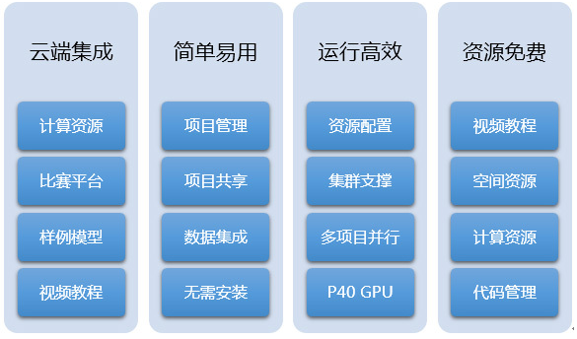
AI Studio -数据、开源算法、免费算力三位一体开发平台
百度AI Studio一站式开发平台：为开发者提供高效学习和开发环境、同时提供高价值高奖金竞赛项目。
个人版
教育版
编程环境, 算法算力,
样例模型
专为教学场景打造, 全流程跟踪
预装
Python 2/3
Scikit Learn, Pandas等机器学习库
自定义
PaddlePaddle深度学习框架
支持Pip安装
V100 GPU
官网地址： https://aistudio.baidu.com

Slide 20
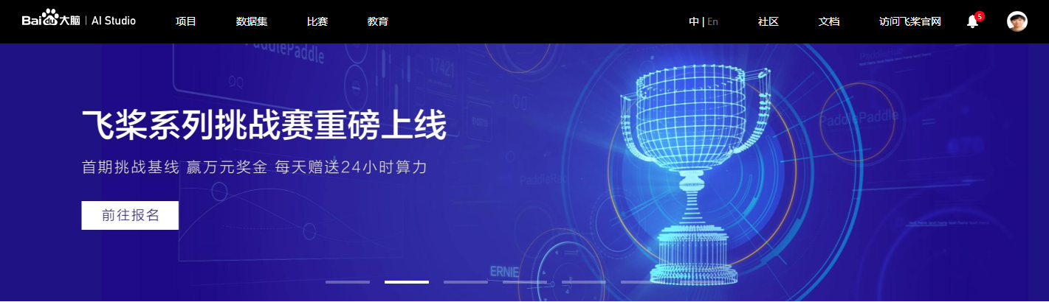
AI Studio平台
官网地址： http://aistudio.baidu.com/
帮助文档： https://ai.baidu.com/docs#/AIStudio_Tutorial/top
项目->数据集->比赛->教育->帮助文档

Slide 21
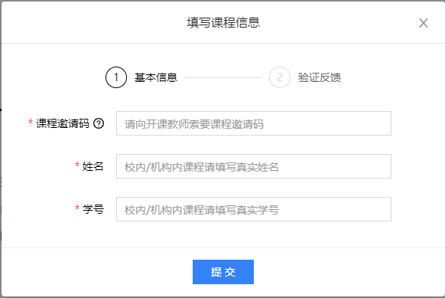
AI Studio平台注册
教育->我参加的课程->加入新课程
课程邀请码：8te9D2
姓名：（真实姓名）
学号：（真实学号）

Slide 22
目录
1
深度学习平台
飞桨PaddlePaddle
AI Studio
2
深度学习基础
深度学习概述
深度学习入门知识
3
自然语言处理基础
自然语言处理概述
自然语言处理入门知识
4
Python基础知识
Python概述、基础语法
机器学习常用库

Slide 23
深度学习基础
深度学习概述
深度学习入门知识

Slide 24
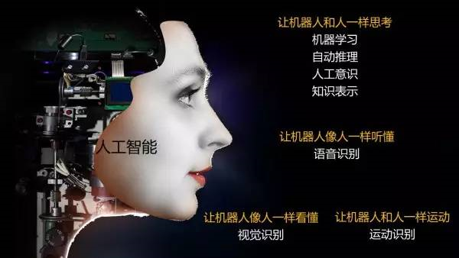
什么是人工智能
人工智能（Artificial Intelligence），英文缩写为AI。它是研究、开发用于模拟、延伸和扩展人的智能的理论、方法、技术及应用系统的一门新技术科学。
结构模拟：机器人学
功能模拟：以任务为核心
模式识别、机器学习、深度学习
自然语言处理、音频识别、定位跟踪、图像理解、知识推理、数据预测等等
人工智能
使一部机器的反应方式像人一样进行感知、认知、决策、执行的人工程序或系统

Slide 25

什么是人工智能
计算机科学与人工智能之父
1950年10月，《计算机器和智能》，提问“机器会思考吗？”
作为一种用于判定机器是否具有智能的测试方法，即图灵测试
电影《模仿游戏》讲述图灵在二战期间使用机器Christopher破解德军密码英格玛密码机
苹果公司的Logo曾被误认为是图灵自杀时咬下的半个苹果

Slide 26
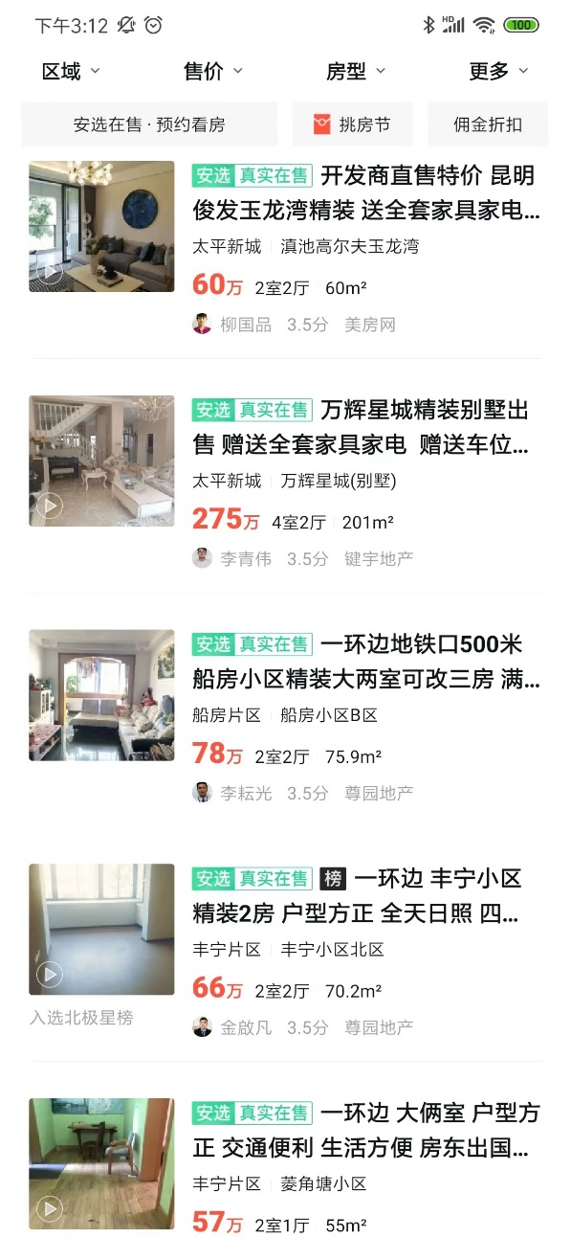
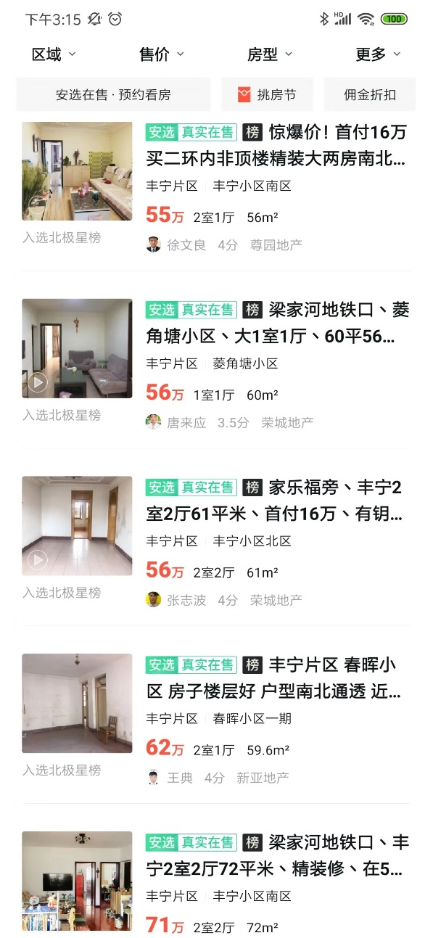
实例：房价预测—回归模型
房屋面积（X） | 房屋售价（Y）
60m² | 60万
201m² | 275万
75.9m² | 78万
70.2m² | 66万
55m² | 57万
56m² | 55万
60m² | 56万
m=样本个数
x=输入变量/特征（Features）
y=输出变量/标签（Label）
（x, y）= 训练样本

Slide 27
实例：房价预测—回归模型
学习目标—用以表示房价的函数
是参数（Parameter）
如何来计算 呢？

Slide 28
实例：房价预测—回归模型
方案一
方案二
希望我们得到的函数到所有样本的误差（距离）是最小的

Slide 29
实例：房价预测—回归模型
距离定义为
J 称为损失函数（均方误差），其中
我们的目标就是最小化 J 来获取正确的

Slide 30
实例：房价预测—回归模型
问题变为了“哪一条线所获得的误差最小”？
使用高等数学中的梯度求解的方式来获得。
梯度：表示某一函数在该点处的方向导数沿着该方向取得最大值。

Slide 31
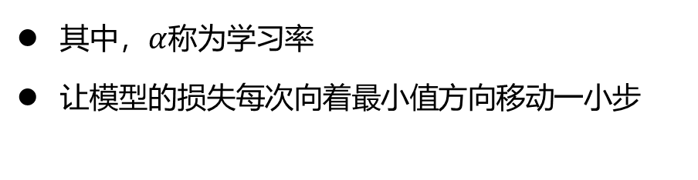
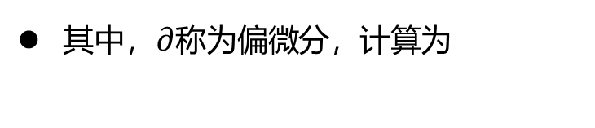
实例：房价预测—回归模型
梯度下降
—————————————————
Step 1：随机指定 初值
Step 2：重复直到模型收敛{
}
—————————————————
其中，$∂$称为偏微分，计算为
其中，$α$称为学习率
让模型的损失每次向着最小值方向移动一小步

Slide 32

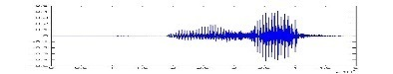

什么是机器学习
机器学习
机器学习模型
对于某类任务T（Task）和性能度量P（Performance Measure），一个计算机程序被认为可以从经验E（Experience）中学习是指，通过经验E改进后，计算机程序在任务T上由性能度量P衡量的性能有所提升
Task 1-model
Task 2-model
Task 3-model
经验=数据
智能计算机
“Cat”
…
图像识别
什么是机器学习任务？
“你好”
语音识别
什么是机器学习学习模型？
文本分类
“体育新闻”
什么是机器学习经验/数据？
机器翻译
“How old are you”
什么是机器学习性能指标？
“你几岁了”
任务
模型
输入
性能评价
输出

Slide 33
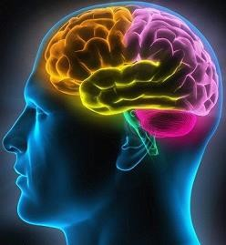
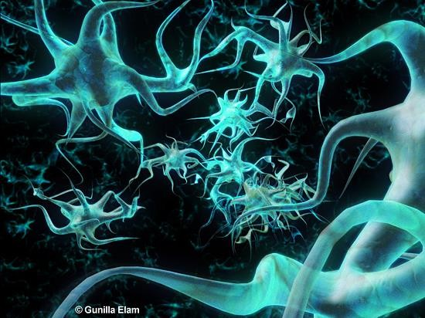
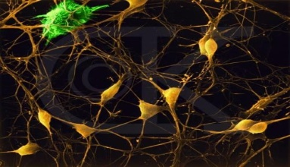
什么是深度学习
机器学习模型
Task 1-model
Task 2-model
Task 3-model
经验=数据
智能计算机
“Cat”
…
图像识别
“你好”
语音识别
人是地球上具有最高智慧的动物，人类靠大脑进行思考、联想、记忆和推理判断。
建立模仿人类大脑的模型
文本分类
“体育新闻”
？
机器翻译
“How old are you”
“你几岁了”
模型

Slide 34
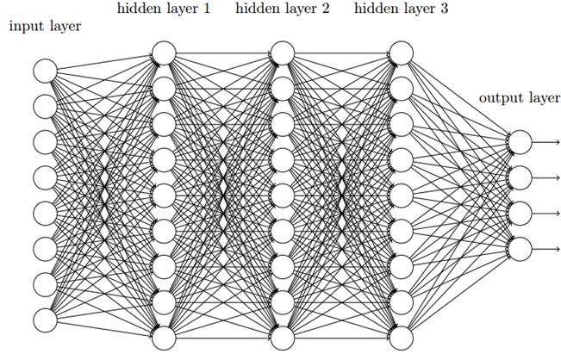
什么是深度学习
机器学习模型
使用神经网络这种函数来解决机器学习问题！层数多所以深度！
Task 1-model
Task 2-model
Task 3-model
经验=数据
智能计算机
“Cat”
…
图像识别
“你好”
语音识别
人是地球上具有最高智慧的动物，人类靠大脑进行思考、联想、记忆和推理判断。
建立模仿人类大脑的模型
文本分类
“体育新闻”
？
机器翻译
“How old are you”
“你几岁了”
模型

Slide 35
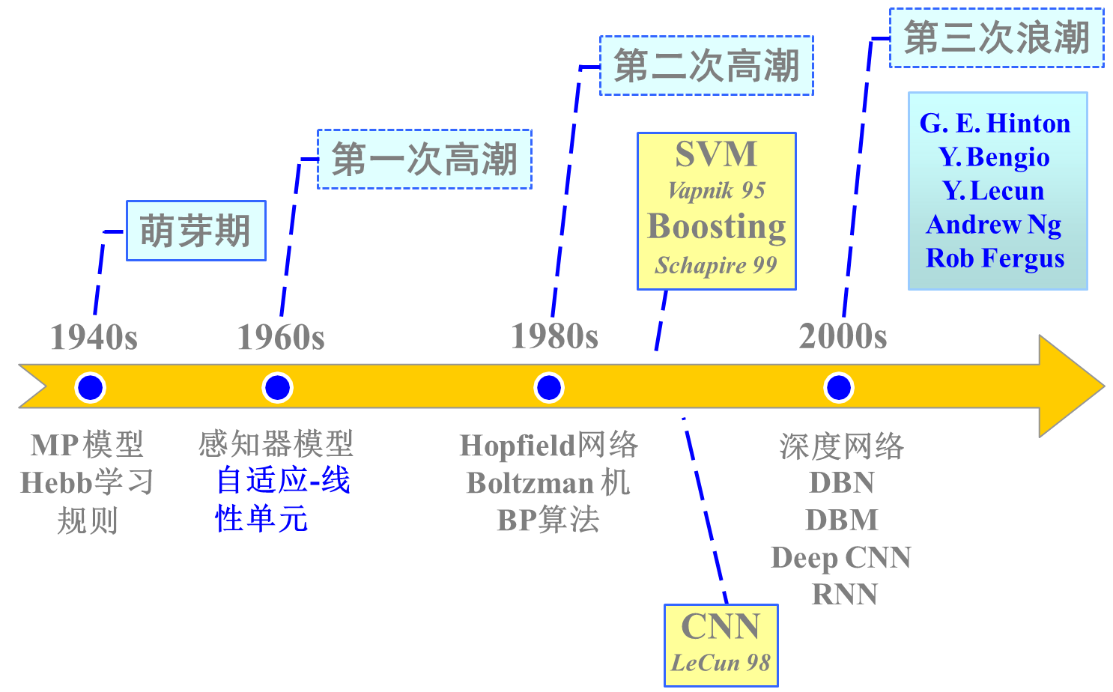

发展历程
第一次高潮
1962年， Frank Rosenblatt 提出感知器模型
1969年，M. Minsky 等人指出感知器不能解决高阶谓词问题和异或问题，将感知器拉下神坛
第二次高潮
人工智能对自动制导车的失败，而利用神经网络有可能解决这个问题，导致了人工神经网络的第二次高潮。
1986年，Rumelhart等提出多层网络的学习算法—反向传播算法
第三次高潮
2006年，深度学习被提出，开始使用更深的网络模型。
2012年，深度学习算法在语言和视觉识别上实现突破。

Slide 36
深度学习基础
深度学习概述
深度学习入门知识

Slide 37
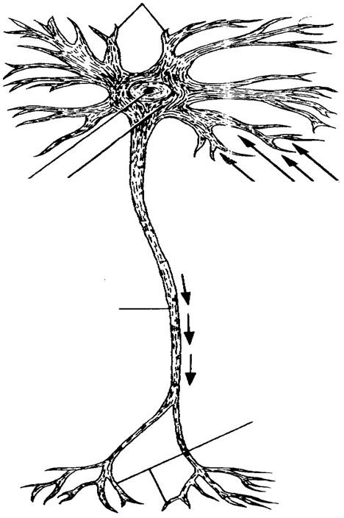
神经元
树突：接收信号
生物神经元
生物神经元
神经元间通过突触两两相连
树突接收来自多个神经元的信号
轴突根据树突传递过来的综合信号的强弱是否超过某一阈值来决定是否将该信号传递给下一个神经元
细胞核
细胞质
细胞体
轴突
传向细胞体
传出信号
生物神经元的启示
每个神经元都是一个多输入单输出的信号处理单元
神经元具有阈值特性
突轴末端
的分支：突触

Slide 38
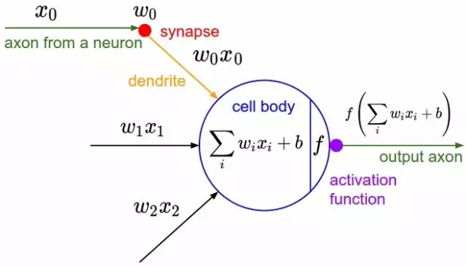
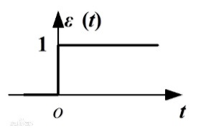
神经元
树突：接收信号
人工神经元
细胞核
细胞质
细胞体
轴突
传向细胞体
传出信号
突轴末端
的分支：突触
权重
偏置
激活函数

Slide 39
神经元
$$x_{1}$$
人工神经元的数学模型
$$x_{2}$$
$$w_{1}$$
$$w_{2}$$
$$f$$
$$Σ$$
$$w_{3}$$
$$b$$
$$x_{3}$$
$$+1$$
之后的神经元均会以这种形式表示
$$x_{1}$$
$$w_{1}$$
$$f$$
$$w_{2}$$
$$Σ$$
权重
偏置
激活函数
$$x_{2}$$
$$w_{3}$$
$$x_{3}$$

Slide 40

神经元
激活函数
优化算法无法优化含有这样函数的模型，所以一般情
形下，会使用近似代替的激活函数
激活函数必须是非线性的原因、为什么优
化算法不能优化这样的函数的原因将在后续讲解
+1
+1
o
o
o
Sigmoid函数
双曲正切(tanh)函数
ReLU函数
$$σ\left(z\right)=\frac{1}{1+e^{−z}}$$
$$\acute{σ\left(z\right)}=σ(z)(1−σ(z))$$
$$\tanh\left(z\right)=2σ\left(2x\right)−1=\frac{e^{z}−e^{−z}}{e^{z}+e^{−z}}$$
$$\acute{tanh⁡(z)}=1−{tanh⁡(x)}^{2}$$
$$relu\left(z\right)=\max\left(0,z\right)$$
$$\acute{relu\left(z\right)}=\left\{\begin{aligned}1,z>0 \\ 0,z<0\end{aligned}\right.$$
实数映射到[0,1]区间，常用作二分类
计算量大，易出现梯度消失
将实数映射到[-1,1]区间，常用在RNN中
易出现梯度消失
线性运算，效率极高，最常用

Slide 41
神经元的连接
Problem : 如何连接？
问题引入
总结：多对多的关系
Input：多个上层的神经元
Output ：多个下层神经元
$$x_{1}$$
$$y_{1}$$
$$w_{11}$$
$$Σ$$
$$w_{11}$$
$$a_{1}$$
$$w_{21}$$
$$f$$
$$w_{21}$$
$$Σ$$
$$x_{2}$$
$$w_{31}$$
$$w_{12}$$
$$y_{2}$$
$$Σ$$
$$x_{1}$$
$$w_{12}$$
$$w_{22}$$
$$a_{1}$$
$$w_{22}$$
$$a_{2}$$
$$f$$
$$w_{1}$$
$$x_{3}$$
$$Σ$$
$$w_{13}$$
$$f$$
$$w_{32}$$
$$w_{23}$$
$$y_{3}$$
$$w_{2}$$
$$Σ$$
$$Σ$$
$$x_{2}$$
$$w_{3}$$
$$x_{3}$$

Slide 42
神经元的连接
Problem : 如何连接？
多层神经网络
$$x_{1}$$
$$y_{1}$$
输入层：接收输入信号的层
$$w_{11}$$
$$Σ$$
$$w_{11}$$
$$a_{1}$$
$$w_{21}$$
$$f$$
输出层：产生输出信号的层
$$w_{21}$$
$$Σ$$
$$x_{2}$$
$$w_{31}$$
$$w_{12}$$
$$y_{2}$$
$$Σ$$
隐含层：同其名：不直接与外部环境打交道
隐含层的层数可从零到若干层
$$w_{12}$$
$$w_{22}$$
$$w_{22}$$
$$a_{2}$$
$$f$$
$$x_{3}$$
$$Σ$$
$$w_{13}$$
$$w_{32}$$
$$w_{23}$$
$$y_{3}$$
$$Σ$$
输入层
隐藏层
输出层

Slide 43
典型网络结构
Problem: 每层可以用什么方式连接？
全连接神经网络
前馈/全连接神经网络：每层每个节点均和上一层的所有节点相连
$$x_{1}$$
$$x_{1}$$
$$y_{1}$$
$$w_{11}$$
$$Σ$$
$$w_{11}$$
$$y_{1}$$
$$w_{11}$$
$$a_{1}$$
$$w_{21}$$
$$Σ$$
$$f$$
$$w_{21}$$
$$w_{21}$$
$$Σ$$
$$x_{2}$$
$$w_{31}$$
$$x_{2}$$
$$w_{31}$$
$$w_{12}$$
$$y_{2}$$
$$Σ$$
$$w_{12}$$
$$w_{12}$$
$$w_{22}$$
$$y_{2}$$
$$w_{22}$$
$$a_{2}$$
$$w_{22}$$
$$f$$
$$Σ$$
$$x_{3}$$
$$Σ$$
$$w_{13}$$
$$x_{3}$$
$$w_{32}$$
$$w_{32}$$
$$w_{23}$$
$$y_{3}$$
$$Σ$$
单层全连接网络
多层全连接网络
全连接/前馈神经网络是能解决很多问题，但是本身存在一个问题，对于某些数据而言，一是参数量巨大，二是不能充分应用数据的某些特性

Slide 44
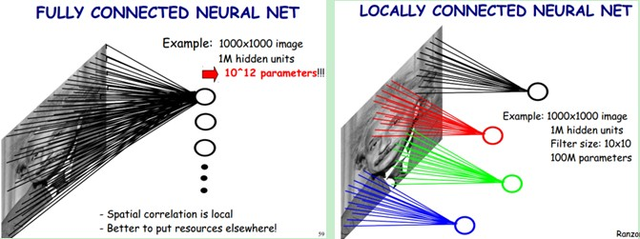
典型网络结构
卷积神经网络
引入特性：局部连接（图像局部上下文）
输入层：不是向量，而是一个三维数组（图像）
卷积层：对三维数组及其权重的计算方式。卷积核（参数）在通过逐一滑动窗口计算而得
池化/采样层：直接抽样选取极小局部的某一元素作为下一层的元素
黑盒→ 特征抽取的转变
更多经典CNN网络：
LeNet、AlexNet、VGG、GoogLeNet、ResNet

Slide 45
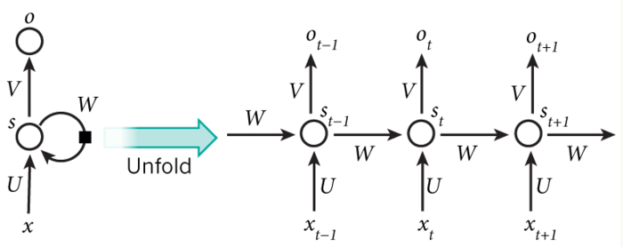
典型网络结构
循环神经网络
引入特性：时序，处理序列数据（文本上下文）
对序列数据的处理：每次输入序列中的一个单元，然后保存每一个隐层神经元的计算结果，留给下一个输入时该神经元进行使用
历史信息：保存的隐层单元计算结果，含有上一次输入的信息
更多经典RNN网络：
LSTM、GRU、Bi-RNN、Seq2Seq

Slide 46
目录
1
深度学习平台
飞桨PaddlePaddle
AI Studio
2
深度学习基础
深度学习概述
深度学习入门知识
3
自然语言处理基础
自然语言处理概述
自然语言处理入门知识
4
Python基础知识
Python概述、基础语法
机器学习常用库

Slide 47
自然语言处理基础
自然语言处理概述
自然语言处理入门知识

Slide 48
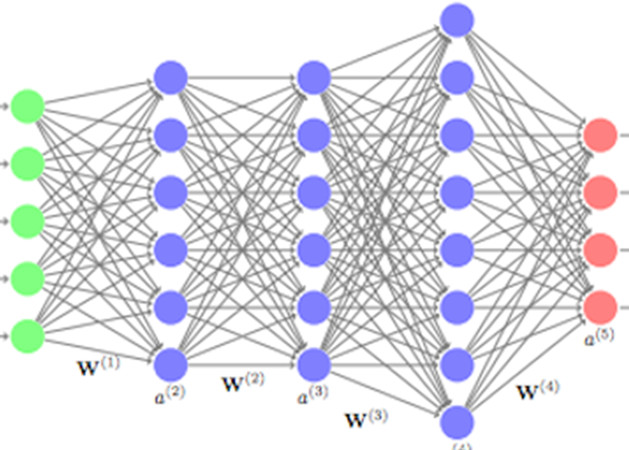
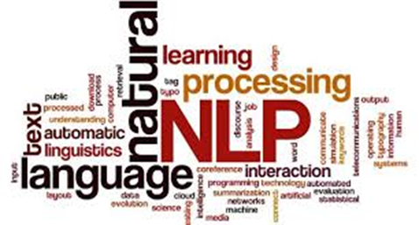

什么是自然语言处理
自然语言处理研究实现人与计算机之间用自然语言进行有效通信的各种理论和方法。自然语言处理技术发展经历了基于规则的方法、基于统计学习的方法和基于深度学习的方法三个阶段。自然语言处理由浅入深的四个层面分别是形式、语义、推理和语用，当前正处于由语义向推理的发展阶段。
弦外之音
当前阶段
语用
数据驱动
无中生有
2012年~
基于深度学习的方法
精神上的芬兰人
不问东西
表示理解
推理
高级宾馆不送洗漱套装？
情感：负向
本来面貌
语义
规则驱动
1990年~2012年
基于统计的学习方法
请查询一下我的套餐余量
我还有多少流量？
形式
直接检索
词性标注
1990年以前
基于规则的方法

Slide 49

自然语言太难了（一）
中文分词（segmentation）困难
一行行行行行，一行不行行行不行
来到杨过曾经生活过的地方，小龙女说：“我也想过过过儿过过的生活”
另一个宿舍的人说你们宿舍的地得扫了
校长说衣服上除了校徽别别别的
来到儿子等校车的地方，邓超对孙俪说：“我也想等等等等等过的那辆车”
一位友好/的哥/谭市民

Slide 50
自然语言太难了（二）
歧义(ambiguity)现象
结构歧义
Who has seen John? Who has John seen?
今天中午吃馒头 今天中午吃食堂
指代歧义
他快抱不起儿子了，因为他太胖了
语义歧义
他说:“她这个人真有意思(funny)”。她说:“他这个人怪有意思的(funny)”。于是人们以为他们有了 意思(wish)，并让他向她意思意思(express)。他火了:“我根本没有那个意思(thought)”! 她也生气 了:“你们这么说是什么意思(intention)”? 事后有人说:“真有意思(funny)”。也有人说:“真没意思 (nonsense)”。

Slide 51
自然语言太难了（三）
未知语言现象
新词
不明觉厉 累觉不爱 十动然拒
旧词新义
母鸡 白骨精 潜水
新用法新结构
在口语中或部分网络语言中，不断出现一 些“非规范的”新的语句结构
c位出道 ORZ 热skr人了

Slide 52
自然语言太难了（四）
不同语系的差异
屈折语
用词的形态变化表示语法关系，如英语、法语等
黏着语
词内有专门表示语法意义的附加成分，词根或词干与附加成分的结 合不紧密，如日语、韩语、土耳其语等
孤立语
形态变化少，语法关系靠词序和虚词表示，如汉语

Slide 53
自然语言处理基础
自然语言处理概述
自然语言处理入门知识

Slide 54
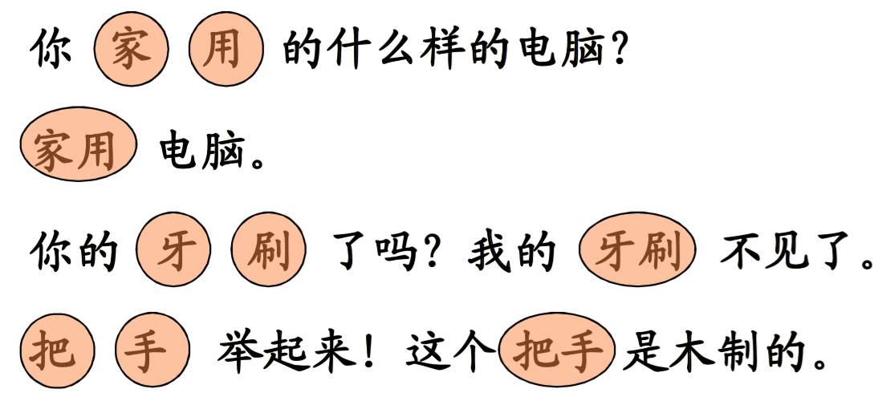
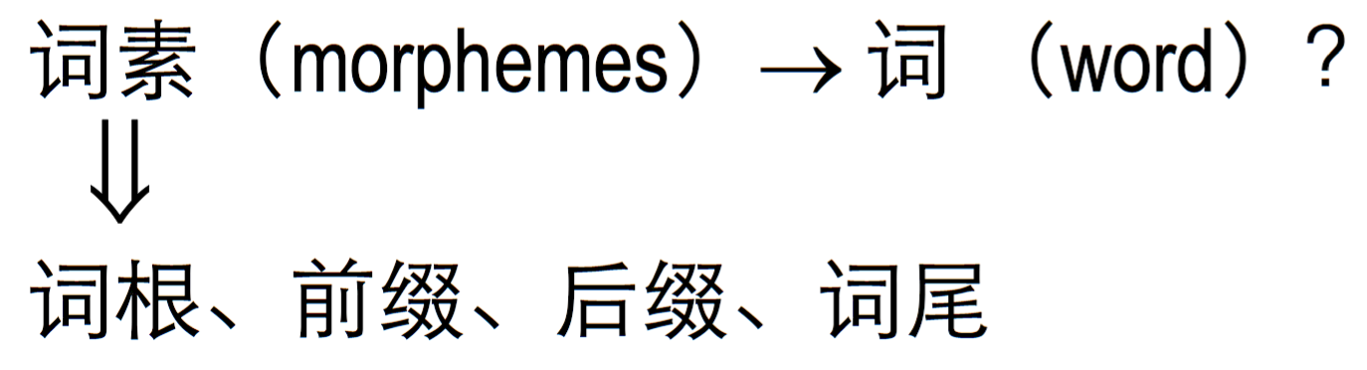
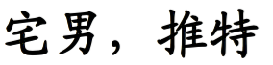
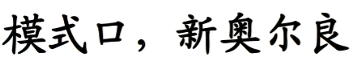
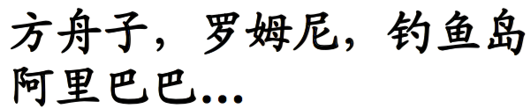
研究内容
词法(Lexical)学：研究词的词素(morphemes)构成、词性等
形态(morphological) 分析
中文分词(segmentation)
ambiguities
未登录词(out of vocabulary word)识别
词性标注(POS tagging)
哥白尼说
哥白尼日心说

Slide 55
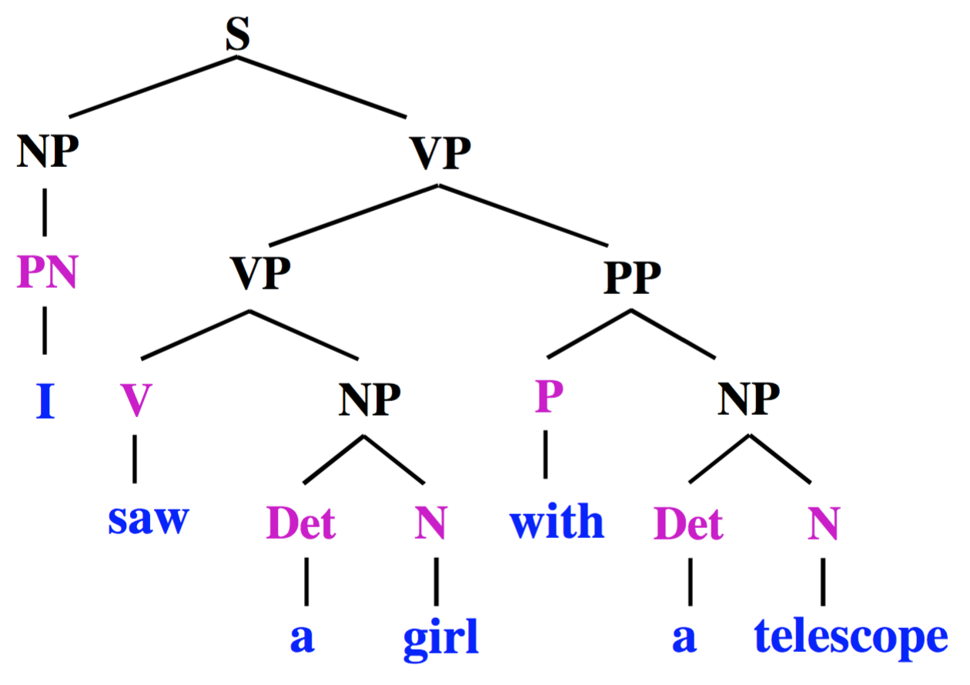
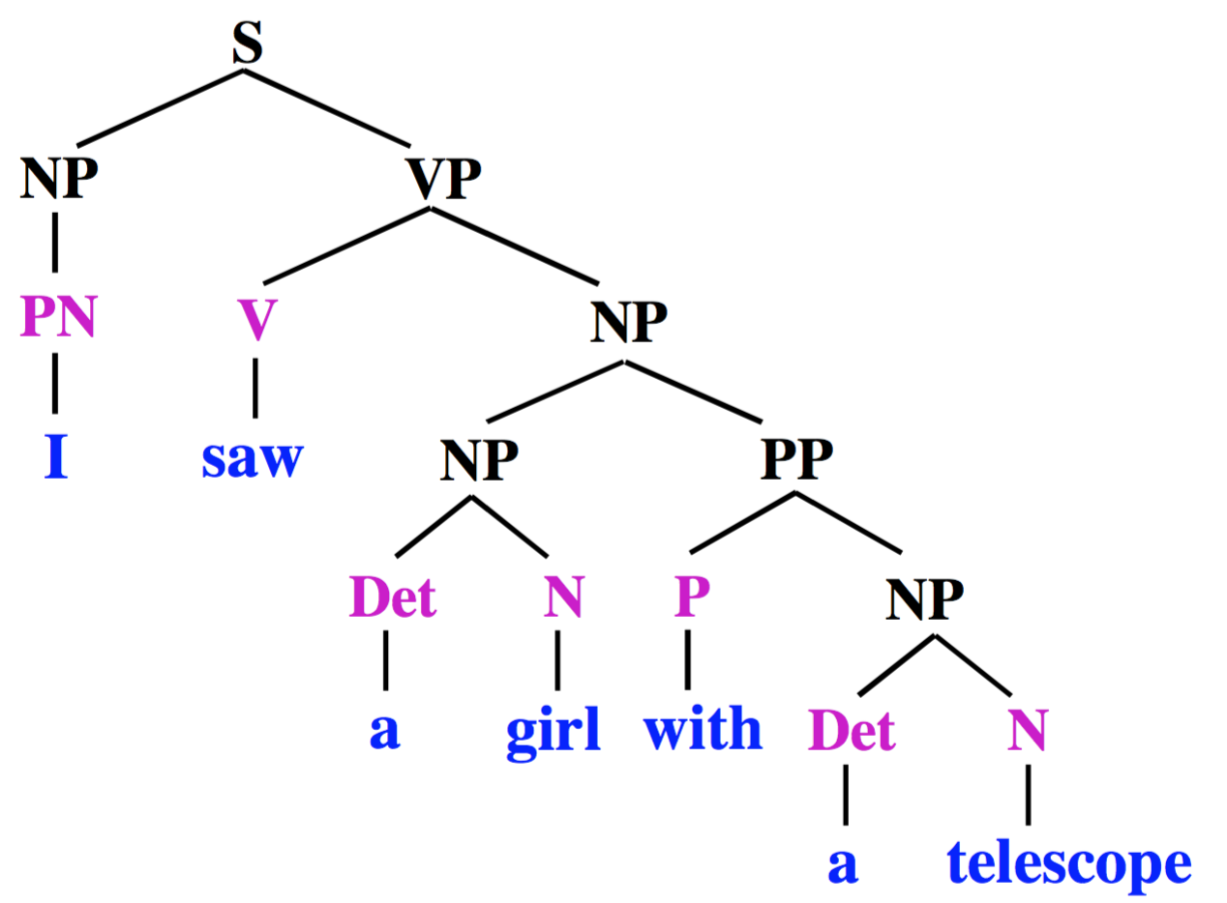
研究内容
句法(Syntax)学：研究句子结构成分之间的相互关系和组成句子序列的规则
I saw a girl with a telescope.
“高个子”和“个子高”
包含两个部分“高”和“个子”，但这两种表述具有不同的关系类型
“高个子”可以充当名词性元素，可以与动词“喜欢”构成一个更大的句子成分；
而“个子高”是一个基本的具有主谓的句子结构。
I saw （a girl with a telescope.）
我看见一个戴望远镜的女孩。
I saw （a girl） with a telescope.
我用望远镜看见一个女孩。

Slide 56
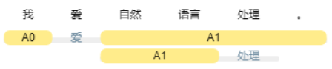

研究内容
语义(Semantics)学：研究如何从一个语句中词的意义，以及这些词在该语句中句法结构中的作用来推导出该语句的意义。
这句话说了什么？含义
苹果不吃了。
这个人真牛。
火烧圆明园/ 驴肉火烧
语义角色标注
“我”是施事者（“喜欢”动作的施行者），“你”是受事者（“喜欢”动作的承受者）

Slide 57
研究内容
语用(Pragmatics)学：研究在不同上下文中的语句的应用，以及上下文对语句理解所产生的影响。
Lee打算怎么去商店？
Lee decided to go to the store. He walked into the carport, only to find his bike have a flat tire.
Jack took out a match. He lit a candle.
lit取什么含义？点燃 or 照亮

Slide 58
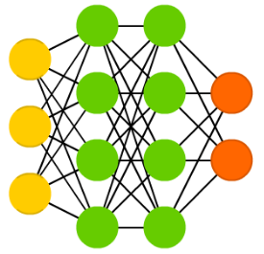
前馈神经网络与NLP
连接存在层与层之间，每层的节点之间是无连接的。
输入和输出的维数都是固定的，不能任意改变。无法处理变长的序列数据。
词汇节点位置无关，无法对语言中的词序进行建模。
隐层表示/抽象
输 入 句 子
输 出 目 标
举个例子：
特朗普的儿子是谁？
谁的儿子是特朗普？

Slide 59
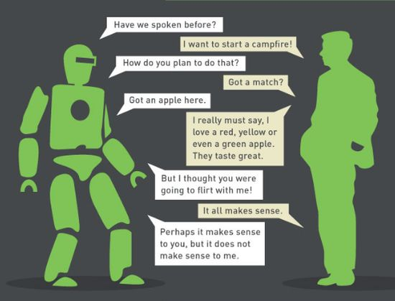
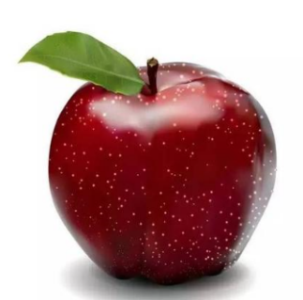


各种处理任务
变长输入
不同大小的图片
时长不一的视频
长短不同的句子
序列长度不同的对话
相互依赖
视频由连续的图片组成
词义取决于上下文
情感取决于上下文
OR

Slide 60
目录
1
深度学习平台
飞桨PaddlePaddle
AI Studio
2
深度学习基础
深度学习概述
深度学习入门知识
3
自然语言处理基础
自然语言处理概述
自然语言处理入门知识
4
Python基础知识
Python概述、基础语法
机器学习常用库

Slide 61
Python基础知识
Python概述
基本语法
机器学习常用库

Slide 62
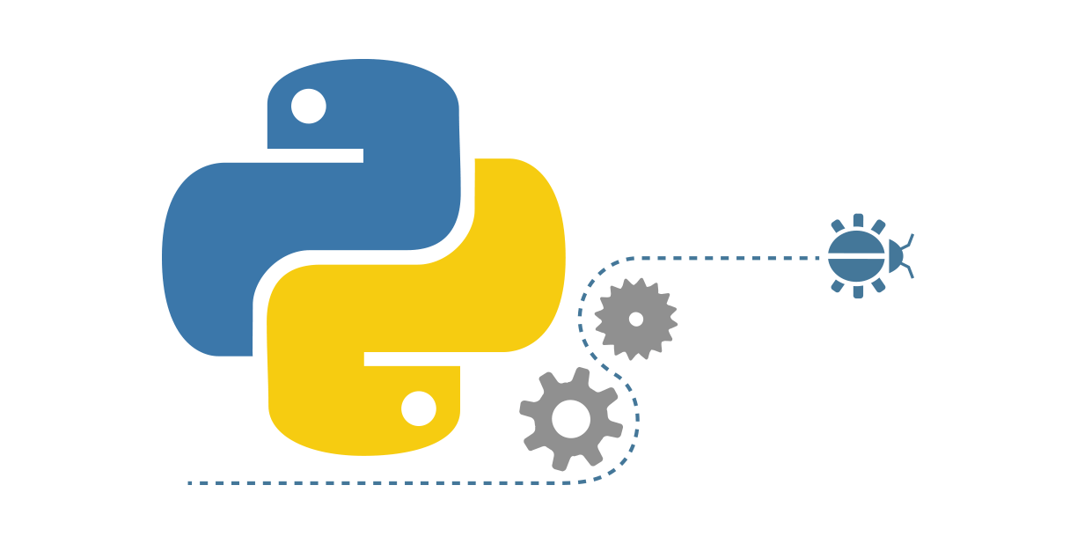

发展历程
Python is a programming language that lets you work quickly
and integrate systems more effectively.
Python是一门解释型、面向对象的高级编程语言.
Python是开源免费的、支持交互式、可跨平台移植的脚本语言.
诞生和发展
1991年，第一个Python编译器(同时也是解释器)诞生。它是用C语言实现的，并能够调用C库(.so文件)。从一出生，Python已经具有了：类，函数，异常处理，包含表和词典在内的核心数据类型，以及模块为基础的拓展系统。
2000年，Python 2.0 由 BeOpen PythonLabs 团队发布，加入内存回收机制，奠定了Python语言框架的基础
2008年，Python 3 在一个意想不到的情况下发布了，对语言进行了彻底的修改，没有向后兼容

Slide 63
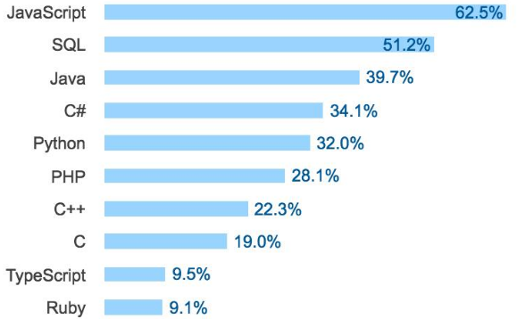
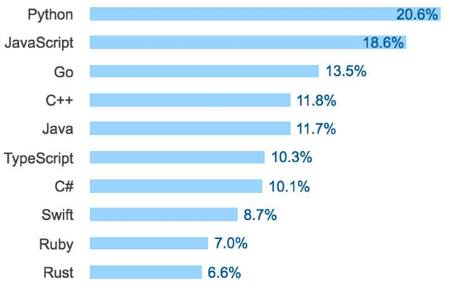
流行趋势
Stack Overflow 2017年开发者调查报告显示，Python作为主流编程语言之一，发展势头已无可阻挡。
哪种编程语言最流行？
你最希望使用哪种语言？

Slide 64
典型应用
Python应用方向
人工智能
Python在人工智能大范畴领域内的机器学习、神经网络、深度学习等方面都是主流的编程语言，得到广泛的支持和应用
数据分析
对数据进行清洗、去重、规格化和针对性的分析是大数据行业的基石。Python是数据分析的主流语言之一
网络爬虫
大数据行业获取数据的核心工具。Python是编写网络爬虫的主流编程语言，Scrapy爬虫框架应用非常广泛
云计算
开源云计算解决方案OpenStack就是基于Python开发的
科学计算
随着NumPy，SciPy，Matplotlib等众多程序库的开发，Python越来越适合于做科学计算、绘制高质量的2D和3D图像
WEB开发
基于Python的Web开发框架很多，如Django，Tornado，Flask
自动化运维
运维工程师首选的编程语言
常规软件开发
支持函数式编程和OOP面向对象编程，适用于常规的软件开发、脚本编写、网络编程

Slide 65
Python基础知识
Python概述
基本语法
机器学习常用库

Slide 66
安装
Python是跨平台的，可以运行在Windows、Mac和各种Unix/Linux系统上，安装方法请自行查找。
目前，Python有两个版本，一个是2.x版，一个是3.x版，这两个版本是不兼容的，本教程以Python3.5版本为基础（Windows上安装时注意添加环境变量）。
Python代码是以 .py 为扩展名的文本文件，要运行代码，需要安装Python解释器：
CPython
官方默认编译器，安装Python后直接获得该解释器，以>>>作为提示符
Ipython
基于Cpython的一个交互式解释器，用In [序号]: 作为提示符
其他
如PyPy（采用JIT技术，执行速度快）、Jython（运行在Java平台）、IronPython

Slide 67
数据类型
Number（数字）
Python3支持int, float, complex三种不同的数字类型
String（字符串）
Python中的字符串可以使用单引号 、双引号和三引号（三个单引号或三个双引号）括起来，使用反斜杠 \ 转义特殊字符
Python3源码文件默认以UTF-8编码，所有字符串都是Unicode字符串
List（列表）
列表可以完成大多数集合类的数据结构实现。列表中元素的类型可以不相同，它支持数字，字符串甚至可以包含列表（所谓嵌套）。
列表是写在方括号 [] 之间、用逗号分隔开的元素列表。
列表索引值以 0 为开始值，-1 为从末尾的开始位置。
列表可以使用+操作符进行拼接，使用*表示重复。

Slide 68
数据类型
Tuple（元组）
tuple与list类似，不同之处在于tuple的元素不能修改。tuple写在小括号里，元素之间用逗号隔开。
元组的元素不可变，但可以包含可变对象，如list。
dict（字典）
字典是无序的对象集合，使用键-值（key-value）存储，具有极快的查找速度。
键(key)必须使用不可变类型。
同一个字典中，键(key)必须是唯一的。
set（集合）
set和dict类似，也是一组key的集合，但不存储value。由于key不能重复，所以，在set中，没有重复的key。
set是无序的，重复元素在set中自动被过滤。

Slide 69
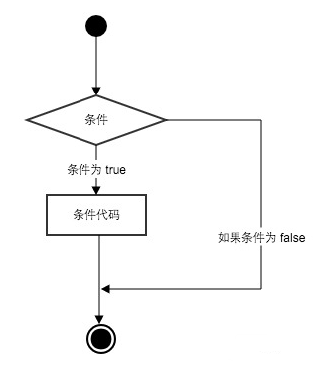
条件判断
if条件判断
计算机之所以能做很多自动化的任务，因为它可以自己做条件判断。
Python指定任何非0和非空值为True，0、None或空列表为False
Python 编程中 if 语句用于控制程序的执行，基本形式为：
if 判断条件1:
执行语句1
elif 判断条件2:
执行语句2
else:
执行语句3
其中"判断条件"成立时（非零），则执行后面的语句，而执行内容可以多行，以缩进来区分表示同一范围。
else 为可选语句，当需要在条件不成立时执行内容则可以执行相关语句。
注意：Python对缩进要求十分严格，一般用4个空格或Tab键缩进，但是不能混用

Slide 70
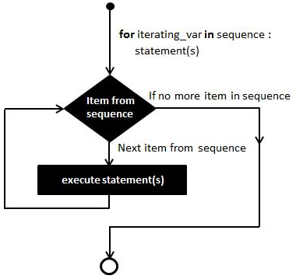
两种循环
for循环
Python的循环有两种，一种是for…in循环，可以依次把list或tuple中的元素迭代出来
>>> for i in range(5):
... print(i)
...
0
1
2
3
4
>>> for i in range(0, 10, 3) :
... print(i)
...
0
3
6
9

Slide 71
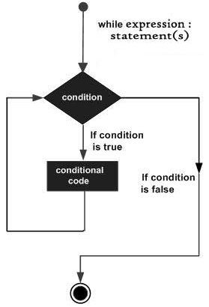
两种循环
while循环
第二种是while，只要条件满足，就不断循环，条件不满足时退出循环
在 while … else 在条件语句为 false 时执行 else 的语句块
>>> sum = 0
>>> n = 99
>>> while n > 0:
... sum += n
... n -= 2
...
>>> print(sum)
2500
>>> count = 0
>>> while count < 3:
... print(count, "小于 3")
... count += 1
... else:
... print(count, "大于或等于 3")
...
0 小于 3
1 小于 3
2 小于 3
3 大于或等于 3

Slide 72
Python基础知识
Python概述
基本语法
机器学习常用库

Slide 73

numpy库
numpy库介绍
numpy（Numerical Python的简称）是高性能科学计算和数据分析的基础包。其部分功能如下：
ndarray，一个具有矢量算术运算和复杂广播能力的快速且节省空间的多维数组。
用于对整组数据进行快速运算的标准数学函数（无需编写循环）。
用于读写磁盘数据的工具以及用于操作内存映射文件的工具。
线性代数、随机数生成以及傅里叶变换功能。
用于集成由C、C++、Fortran等语言编写的代码的工具。

Slide 74
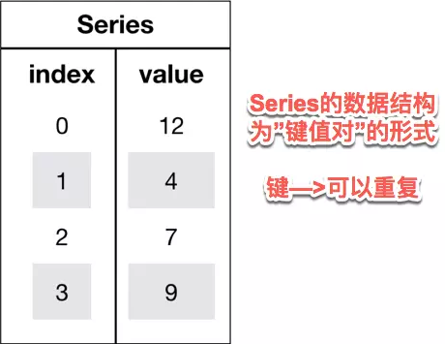
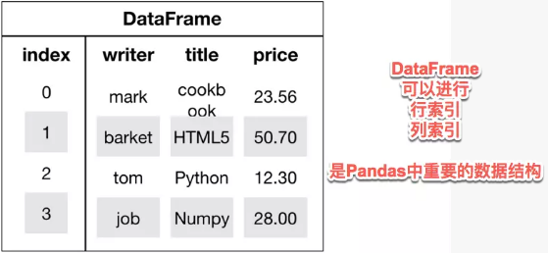
pandas库
pandas库介绍
pandas是python第三方库，提供高性能易用数据类型和分析工具
pandas基于numpy实现，常与numpy和matplotlib一同使用
pandas中有两大核心数据结构：Series（一维数据） 和 DataFrame（多特征数据,既有行索引,又有列索引）

Slide 75

PIL库
PIL库介绍
PIL库是一个具有强大图像处理能力的第三方库
在命令行下的安装方法：pip install pillow
在使用过程中的引入方法：from PIL import Image
Image 是 PIL 库中代表一个图像的类（对象）

Slide 76

Matplotlib库
Matplotlib库介绍
Matplotlib库由各种可视化类构成，内部结构复杂
受Matlab启发，matplotlib.pylot是绘制各类可视化图形的命令字库，相当于快捷方式

Slide 77


让我们一起来开启人工智能学习之旅吧！

